Slide 1


Spring Cloud

Slide 2
到底什么是分布式？什么是集群？

Slide 3
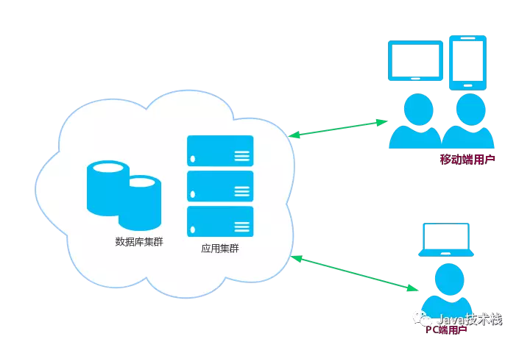
分布式的概念
传统集中式系统：

Slide 4
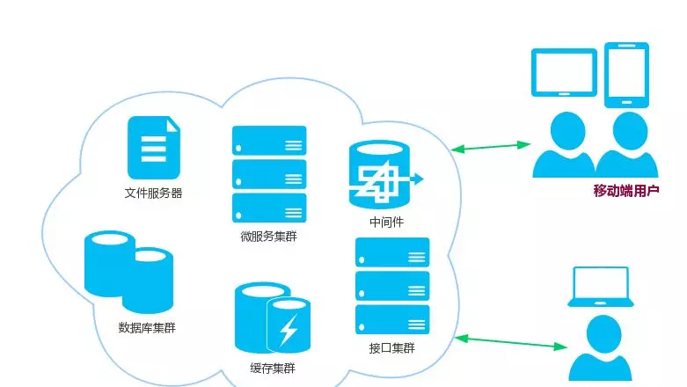
分布式的概念
分布式系统：

Slide 5
分布式的概念
分布式系统是若干独立计算机的集合，这计算机对用户来说就像单个相关系统。
集中式特点：
1、集中式很明显的优点就是开发测试运维会比较方便，不用为考虑复杂的分布式环境。
2、集中式很明显的弊端就是不易扩展，每次更新都必须更新所有的应用。而且，一个有问题意味着所有的应用都有问题。当系统越来越大，集中式将是系统最大的瓶颈。
分布式特点：
1、应用可以按业务类型拆分成多个应用，再按结构分成接口层、服务层；我们也可以按访问入口分，如移动端、PC端等定义不同的接口应用；
2、数据库可以按业务类型拆分成多个实例，还可以对单表进行分库分表；
3、增加分布式缓存、搜索、文件、消息队列、非关系型数据库等中间件；很明显，分布式系统可以解决集中式不便扩展的弊端，我们可以很方便的在任何一个环节扩展应用，就算一个应用出现问题也不会影响到别的应用。随着微服务Spring Cloud & Docker的大热，及国内开源分布式Dubbo框架的重生，分布式技术发展非常迅速。分布式系统虽好，也带来了系统的复杂性，如分布式事务、分布式锁、分布式session、数据一致性等都是现在分布式系统中需要解决的难题，虽然已经有很多成熟的方案，但都不完美。分布式系统也增加了开发测试运维成本，工作量增加，分布式系统管理不好反而会变成一种负担。

Slide 6
高可用集群概念
由一组有着相同服务的计算机组成的一套可负载、高可用的服务群组。

Slide 7
CONTENT
1
2
3
What?
Why?
How?
Part
Part
Part

Slide 8
Part 1

Slide 9

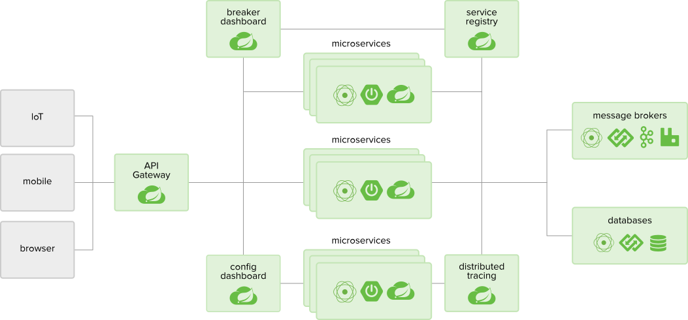

1
What?
SpringCloud是什么？
Spring Cloud是一系列框架的有序集合。它利用Spring Boot的开发便利性巧妙地简化了分布式系统基础设施的开发，如服务发现注册、配置中心、消息总线、负载均衡、断路器、数据监控等，都可以用Spring Boot的开发风格做到一键启动和部署。Spring Cloud并没有重复制造轮子，它只是将目前各家公司开发的比较成熟、经得起实际考验的服务框架组合起来，通过Spring Boot风格进行再封装屏蔽掉了复杂的配置和实现原理，最终给开发者留出了一套简单易懂、易部署和易维护的分布式系统开发工具包。

Slide 10
Part
2

Slide 11






2
Why？
为什么要使用SpringCloud？
Apache主导开源项目
分布式架构、微服务、高可用
完整生态系统

Slide 12
Part
3

Slide 13
3
How？
如何使用SpringCloud？
服务的注册与发现（Eureka）
服务消费者（rest+ribbon）
服务消费者（Feign）
断路器（Hystrix）
路由网关(zuul)
分布式配置中心(Spring Cloud Config)
docker部署spring cloud项目

Slide 14
3
服务的注册与发现（Eureka）
Eureka-Server
Service

Slide 15
3
服务的注册与发现（Eureka）
1.Eureka-Server application.yml:
server: port: 8761 eureka: client: register-with-eureka: false fetch-registry: false service-url: defaultZone: http://localhost:8761/eureka/ instance: prefer-ip-address: true
服务端口号
关闭注册功能
并且不接收注册列表中的信息
注册服务地址
在注册中心管理页面显示IP
2.使用如下注解声明为EurekaServer
@EnableEurekaServer

Slide 16
3
服务的注册与发现（Eureka）
1.service application.yml:
server: port: 8764 spring: application: name: service-ribbon eureka: client: service-url: defaultZone:
http://localhost:8761/eureka/
服务端口号
服务名
注册服务地址
2.使用如下注解声明为EurekaClient
@EnableEurekaClient

Slide 17
3
消费者（ rest+ribbon and Feign ）
rest+ribbon
Eureka-Server
Service
Feign

Slide 18
3
消费者（ rest+ribbon）
1.定义RestTemplate Bean 并使用@LoadBalanced启用负载均衡
@Bean @LoadBalanced RestTemplate restTemplate(){
return new RestTemplate(); }
2.定义类，定义属性注入restTemplate，定义方法调用getForObject方法
参数为:service-name/接口名?参数,参数类型
restTemplate.getForObject("http://SERVICE-HI/hello?name="+name,String.class);
3.使用如下注解注册到eureka
@EnableDiscoveryClient

Slide 19
3
消费者（ Feign）
1.创建接口，接口名处添加如下注解，value调用的application-name
@FeignClient(value="service-hi")
2.定义类，定义属性注入restTemplate，定义方法调用
restTemplate.getForObject方法,参数为:application-name/接口名?参数,参数类型
restTemplate.getForObject("http://SERVICE-HI/hello?name="+name,String.class);
3.使用如下注解注册到eureka
@EnableDiscoveryClient
注:Feign默认实现了Ribbon，默认支持负载均衡

Slide 20
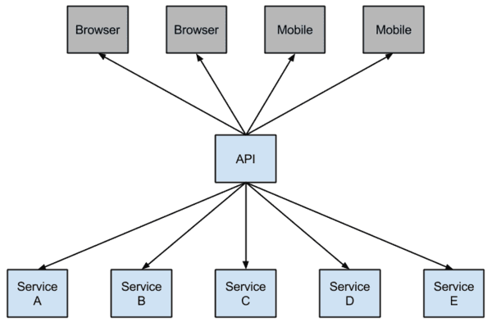
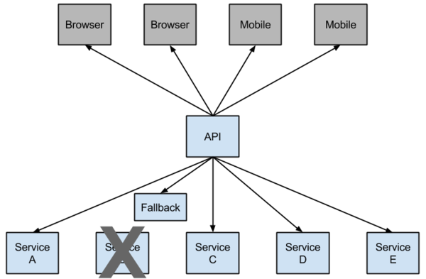
3
断路器（Hystrix）
在微服务架构中，根据业务来拆分成一个个的服务，服务与服务之间可以相互调用（RPC），在Spring Cloud可以用RestTemplate+Ribbon和Feign来调用。为了保证其高可用，单个服务通常会集群部署。由于网络原因或者自身的原因，服务并不能保证100%可用，如果单个服务出现问题，调用这个服务就会出现线程阻塞，此时若有大量的请求涌入，Servlet容器的线程资源会被消耗完毕，导致服务瘫痪。服务与服务之间的依赖性，故障会传播，会对整个微服务系统造成灾难性的严重后果，这就是服务故障的“雪崩”效应。

Slide 21
3
断路器（Hystrix）
Ribbon:
1.在调用服务的方法上加入Hystrix注解，指定回调方法名，并定义回调方法。
@HystrixCommand(fallbackMethod = "hiError")
2.在启动类中加入如下注解开启Hystrix。
@EnableHystrix
Feign:
1.创建断路器类，实现Feign接口类，重写调用方法。
2.在@FeignClient注解中加入fallback属性，参数为刚刚创建的熔断器类。
@FeignClient(value="service-hi",fallback = ScheualServiceHiHystric.class)
3.在yml配置文件中加入如下配置，开启Hystrix。
feign: hystrix: enabled: true

Slide 22
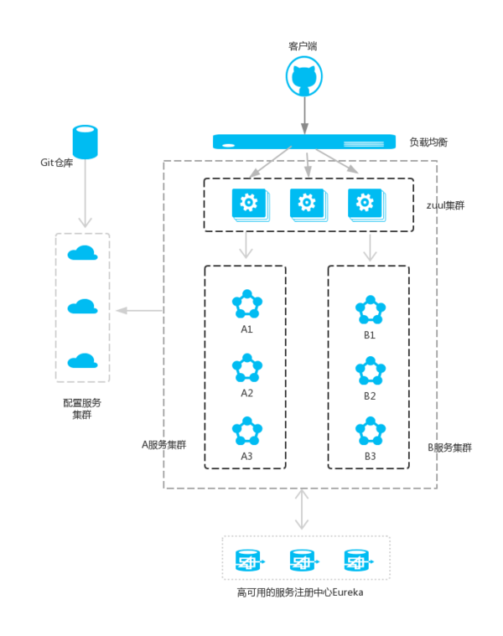
3
路由网关(zuul)
在Spring Cloud微服务系统中，一种常见的负载均衡方式是，客户端的请求首先经过负载均衡（zuul、Ngnix），再到达服务网关（zuul集群），然后再到具体的服。，服务统一注册到高可用的服务注册中心集群，服务的所有的配置文件由配置服务管理，配置服务的配置文件放在git仓库，方便开发人员随时改配置。

Slide 23
3
路由网关(zuul)
1.Application.yml：
zuul: routes: api-a: path (过滤路径) : /api-a/** serviceId(对应应用): service-ribbon api-b: path: /api-b/** serviceId: service-feign host: socket-timeout-millis(超时时间): 60000 connect-timeout-millis (超时时间) : 60000
2.使用如下注解开启Zuul代理，并向Eureka注册。
@EnableZuulProxy @EnableEurekaClient

Slide 24
3
路由网关(zuul)过滤器
生成Filter类继承ZuulFilter，重写如下方法：
1.filterType：返回一个字符串代表过滤器的类型，在zuul中定义了四种不同生命周期的过滤器类型，具体如下：
pre：路由之前
routing：路由之时
post： 路由之后
error：发送错误调用
filterOrder：过滤的顺序
2.shouldFilter：这里可以写逻辑判断，是否要过滤，true为永远过滤
3.run：过滤器的具体逻辑。可用很复杂，包括查sql，nosql去判断该请求到底有没有权限访问。

Slide 25
3
分布式配置中心(Spring Cloud Config)
在分布式系统中，由于服务数量巨多，为了方便服务配置文件统一管理，实时更新，所以需要分布式配置中心组件。在Spring Cloud中，有分布式配置中心组件spring cloud config ，它支持配置服务放在配置服务的内存中（即本地），也支持放在远程Git仓库中。在spring cloud config 组件中，分两个角色，一是config server，二是config client。
config-client
config-server
repository

Slide 26
3
分布式配置中心(Spring Cloud Config)配置
config-server application.yml:
spring: application: name: config-server cloud: config: server: git: uri: https://github.com/hellofyy/springcloudconfig username: ****** password: ****** label: mater
2.启动类中加入如下注解，声明为ConfigServer并向Eureka注册。
@EnableConfigServer @EnableEurekaClient

Slide 27
3
分布式配置中心(Spring Cloud Config)配置
config-client bootstrap.properties:
management.endpoints.web.exposure.include=*
spring.application.name=config-client spring.cloud.config.label=master spring.cloud.config.profile=dev spring.cloud.config.uri=http://localhost:8888/
向Eureka注册并开启动态刷新
@EnableEurekaClient @RefreshScope

Slide 28
3
docker部署spring cloud项目
Docker是一个开源的引擎，可以轻松的为任何应用创建一个轻量级的、可移植的、自给自足的容器。开发者在笔记本上编译测试通过的容器可以批量地在生产环境中部署。 Docker通常用于如下场景：
1、Docker 让开发者可以打包他们的应用以及依赖包到一个可移植的容器中，然后发布到任何流行的 Linux 机器上，便可以实现虚拟化。Docker改变了虚拟化的方式，使开发者可以直接将自己的成果放入Docker中进行管理。方便快捷已经是 Docker的最大优势，过去需要用数天乃至数周的任务，在Docker容器的处理下，只需要数秒就能完成。
2、避免选择恐惧症：如果你有选择恐惧症，还是资深患者。Docker 帮你打包你的纠结！比如 Docker 镜像；Docker 镜像中包含了运行环境和配置，所以 Docker 可以简化部署多种应用实例工作。比如 Web 应用、后台应用、数据库应用、大数据应用比如 Hadoop 集群、消息队列等等都可以打包成一个镜像部署。
3、节省开支：一方面，云计算时代到来，使开发者不必为了追求效果而配置高额的硬件，Docker 改变了高性能必然高价格的思维定势。Docker 与云的结合，让云空间得到更充分的利用。不仅解决了硬件管理的问题，也改变了虚拟化的方式。

Slide 29
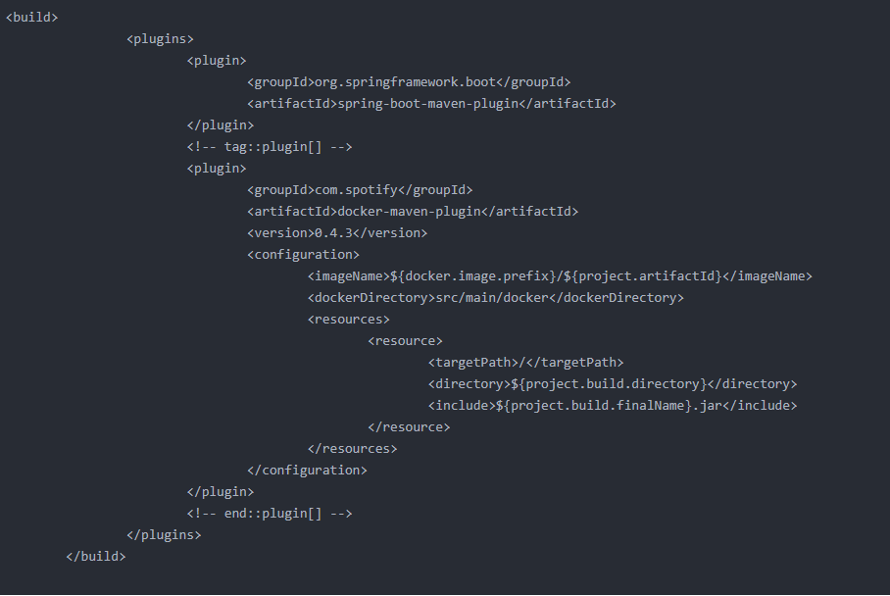
3
docker部署spring cloud项目
1.pom.xml加入 docker-plugin

Slide 30
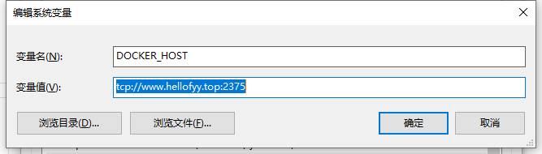
3
docker部署spring cloud项目
2.项目中创建dockerfile文件
FROM frolvlad/alpine-oraclejdk8:slim VOLUME /tmp ADD ./target/ppd-api-0.0.1-SNAPSHOT.jar app.jar #RUN bash -c 'touch /app.jar' ENTRYPOINT ["java","-Djava.security.egd=file:/dev/./urandom","-jar","/app.jar"] EXPOSE 8082
3.配置Docker环境变量

Slide 31
3
docker部署spring cloud项目
4.Linux安装Docker
4.Linux安装Docker
5.项目下执行远程打包命令 mvn clean package docker:build
6.Linux服务器运行Docker镜像:
docker run --name appName[实例名] -p port:port -t imageName[镜像名]

Slide 32
3
docker部署spring cloud项目-compose
1.Docker基础环境
2.安装Docker-Compose
3.将项目文件复制到Linux服务下（带有dockerfile文件）
4.Linux服务器配置docker-compose.yml文件：
version: '3'
services:
ppi-api:
build: ppd-api
restart: always
ports:
- "8888:8888"

Slide 33
感谢您的倾听
Thank you fou your watching

